Slide 1


培训
Git与Gerrit操作指导
讲师：杨岚岚

Slide 2
PART ONE
Git操作指导
www.ck-telecom.com

Slide 3
目录
1
Git简介
2
Git安装
3
Git用户设置
4
Git公钥认证
5
Git常用命令
6
Git协同开发
www.ck-telecom.com

Slide 4
Git简介
Git是一种分布式的版本控制系统，用来管理不断变更的软件版本。
Git是Linux Torvalds开发的，因此linux也采用Git作为版本控制系统。
Android是目前最为流行的开源项目之一，而Android的代码就是用Git维护的。
www.ck-telecom.com

Slide 5
Git简介
Git简介
SVN集中式
GIT分布式
Git话说是分布式，但实际也有集中式的版本库，我们把代码checkout到本地，其实相当于把版本库的信息都拷贝下来，这时候自己的电脑就相当于一个版本库，可以在自己电脑提交，查看log，查看分支等，即使没有网络，依然可以提交代码，没有问题。
SVN必须有集中式
服务器，如果没有
网络，提交肯定是
不行了，也不能看
到分支情况和历史
记录。
www.ck-telecom.com

Slide 6
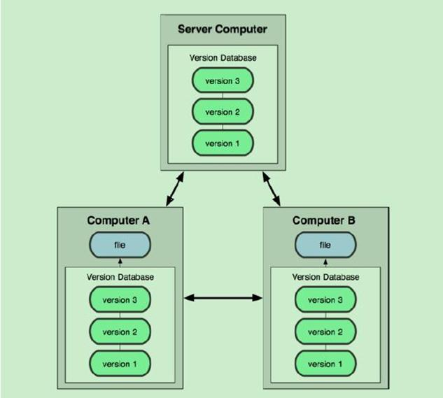
Git简介
www.ck-telecom.com

Slide 7
Git安装
git在ubuntu下的安装方式比较简单，
直接执行命令：
sudo apt-get install git
www.ck-telecom.com

Slide 8
Git用户设置
git用户账号和邮箱地址请大家严格按照邮箱名称来设置，如果
随意设置，可能导致下载代码时权限受限。
● git账户名称设置：
git config --global user.name lanlan.yang
● git用户邮箱设置：
git config --global user.email lanlan.yang@ck-telecom.com
www.ck-telecom.com

Slide 9
ssh公钥认证
如何生成ssh公钥?
cd ~/.ssh
sudo ssh-keygen -f username
此处的username需要与邮箱名一致，例如我的username为lanlan.yang,生成ssh公钥的命令为ssh-keygen -f ~/.ssh/lanlan.yang,执行命令后，可以设置密码，也可以直接回车，即设置为空密码。
cd ~/.ssh，可以看到生成了两个文件，lanlan.yang.pub和lanlan.yang，其中lanlan.yang.pub是ssh公钥，需要发送给配置管理员开通权限，私钥lanlan.yang自己保留。
www.ck-telecom.com

Slide 10
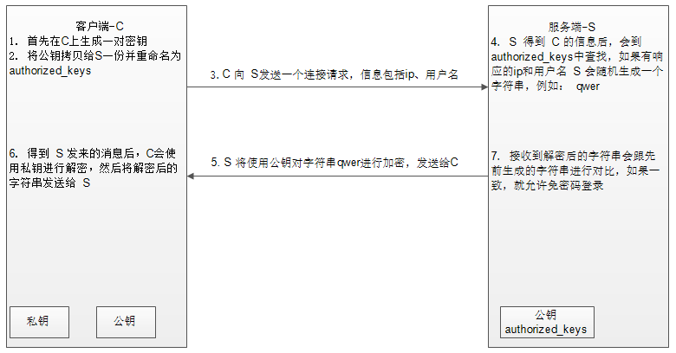
ssh公钥认证
www.ck-telecom.com

Slide 11
Git获取版本库
获取git仓库有两种方法，如下所示：
1. 创建空仓库，
mkdir test
cd test
git init
2. 从服务器端下载仓库
git clone szgit@10.240.2.41:msm8909.git
下载git仓库的前提是，我们要具备此仓库的可读权限。
www.ck-telecom.com

Slide 12

Git版本库的目录结构
hooks:这个目录存放一些shell脚本，可以设置特定的git命令后触发相应的脚本；在搭建gitweb系统或其他git托管系统会经常用到hook script
info:包含仓库的一些信息
objects:所有的Git对象都会存放在这个目录中，对象的SHA1哈希值的前两位是文件夹名称，后38位作为对象文件名
refs:这个目录一般包括三个子文件夹，heads、remotes和tags，heads中的文件标识了项目中的各个分支指向的当前commit
config:这个是GIt仓库的配置文件
description:仓库的描述信息，主要给gitweb等git托管系统使用
HEAD:这个文件包含了一个档期分支（branch）的引用，通过这个文件Git可以得到下一次commit的parent
www.ck-telecom.com

Slide 13
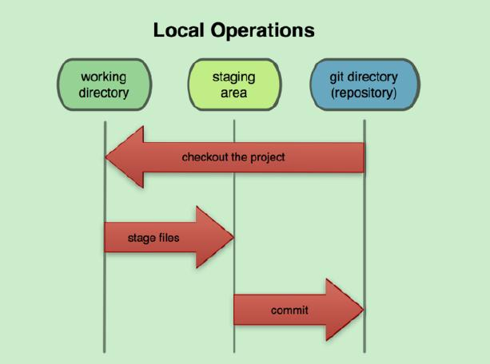
Git提交代码
从图中我们看到Git 本地版本库，文件流转的三个为区域：
工作区，暂存区和版本库。
www.ck-telecom.com

Slide 14
Git提交代码
Git 在本地的工作流程如下所示：
1. 在本地工作区对文件进行操作并保存；
2. 将改动保存到暂存区。
常用的命令有git add, git rm和git mv命令。
举例说明：
git add file1；新建file1或对file1做了修改。
git rm file1;删除file1。
git mv dir1 dir2或git mv file1 file2
将目录dir1重命名为dir2或将文件file1重命名为file2。
3. 执行git commit命令，将保存到暂存区的改动提交到本地的 git版本库中。
git commit命令的使用方法为：git commit -m “注释”
www.ck-telecom.com

Slide 15
Git status
执行git status命令，会输出一些提示信息，通过git status命令，
我们可以得知哪些文件发生了变化，哪些文件还没有添加到git仓库
中等等。
在提交代码的过程中，建议大家经常使用git status命令，来确认版本库状态
并根据提示信息来进行git操作。
www.ck-telecom.com

Slide 16
Git diff 差异比较
git diff可以比较不同版本间的差异信息，在git操作中经常使用。
基本命令如下所示：
(1) git diff path ；#此处的path代表修改的文件的相对路径，请自行替换
这个命令最常用，在每次add进入index前会运行这个命令，
查看working directory和index的差异。
www.ck-telecom.com

Slide 17
Git diff差异比较
(2) git diff --cached path
这个命令初学者不太常用，却非常有用，它表示查看已经add进入index，
但是尚未commit的内容同最后一次commit时的内容的差异，即index和
git directory的差异。
www.ck-telecom.com

Slide 18
Git diff差异比较
(3) git diff commit1 commit2 path
这个命令用来比较git directory中任意两个commit之间的差别，
如果想比较任意一个commit和最新版的差别， 把其中一个commit
换成HEAD即可。
www.ck-telecom.com

Slide 19
Git 查看历史
查看git的历史记录，有两种方法，一种是用git log命令来查看，
另一种用gitk图形界面。
(1)git log
直接输入命令git log, 显示出git提交记录的提交人，时间，注释和哈希码。
git log 后面也可以添加参数，
例如 git log -p –N，
此处的N即是我们要查看的倒数N条提交的修改内容。
www.ck-telecom.com

Slide 20
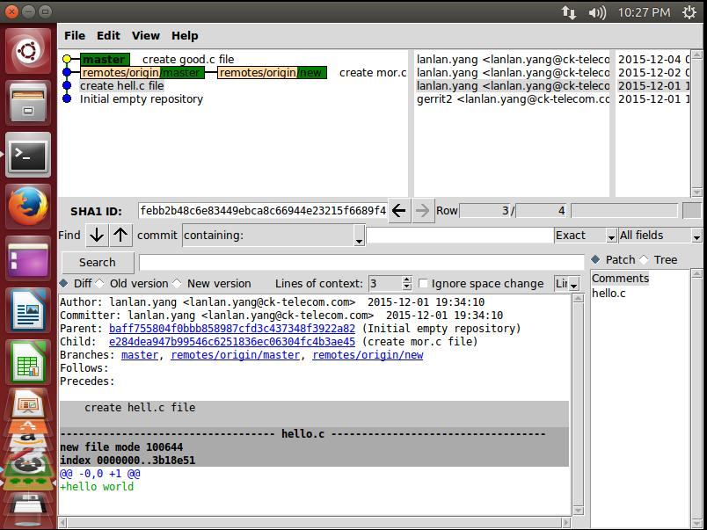
Git 查看历史
(2)Gitk图形界面
安装命令是sudo apt-get install gitk，
安装成功之后，在git仓库里直接执行
gitk命令，就可调用gitk工具。
如图比较直观的看到提交的内容，
注释，提交时间等信息。
www.ck-telecom.com

Slide 21
Git分支
1.查看分支
git branch 查看本地分支，并能显示出当前的工作分支，
名称前面显示*的分支就是当前分支。
git branch -r 列出服务器git库的所有分支；
git branch -a 列出本地分支和服务器上git库的所有分支。
新建一个空仓库之后，添加第一个文件，提交到git仓库，
使用git branch命令，能看到当前的提交就在分支master上面。
www.ck-telecom.com

Slide 22
Git分支
2. 切换分支
git checkout 分支名
此命令可以在本地的任意分支之间切换。
www.ck-telecom.com

Slide 23
Git分支
3. 创建分支
创建分支有两种方式，如下所示：
(1) git branch 分支名
虽然创建了分支，但是不会将当前工作分支切换到新创建的分支上，
还需执行命令:
git checkout 分支名
切换到新分支上去。
(2) git checout -b 分支名
以当前的工作分支为基准，新建一个分支，同时将当前工作分支
切换到新分支上来。
www.ck-telecom.com

Slide 24
Git分支
4. 分支合并
(1) git merge temp
此命令是将temp分支上面的内容合并到当前的工作分支上来。
www.ck-telecom.com

Slide 25
Git分支
4. 分支合并
(2) git rebase temp
有点类似git merge，但是两者又有不同.
打个比方，你有两个抽屉A和B，里面都装了衣服，现在想把B中
的衣服放到A中，git merge是那种横冲直撞型的，拿起B就倒入A里
面，如果满了（冲突）再一并整理；而git rebase就很 持家了，它会
一件一件的从B往A中加，会根据一开始放入的时间顺序的来加，如果
满了你可以处理这一件，你可以继续加，或者跳过这一 件，又或者不
加了，把A还原。
所以merge适合那种比较琐碎的，简单的合并，系统级的合并还是
用git rebase比较好。
www.ck-telecom.com

Slide 26
Git分支
5. 删除分支
git branch -d 分支名，删除本地分支。
git branch -D 分支名，强制删除本地的分支。
www.ck-telecom.com

Slide 27
Git cherry-pick
git cherry-pick命令用于将同一个git仓库里其他分支上面的提交选择地合并到当前分支上。
git cherry-pick commitid
此处的commitid即为指定某条提交的哈希值。
www.ck-telecom.com

Slide 28
Git patch
git patch适用于不同版本库之间的交互，尤其适用于参与者众多的大型项目进行的分布式开发。例如Git项目本身的代码提交就主要由贡献者通过邮件传递补丁文件来实现。
1. 创建补丁
git提供了将提交批量转换为补丁文件的命令：
git format-patch -n commitid
n可以为1也可以为其他数字，如果指定只选择一个提交生成补丁文件，n为1，补丁文件一般后缀都是.patch,每个补丁文件包含一个序号并从提交说明里提取字符串作为文件名。
www.ck-telecom.com

Slide 29
Git patch
2.git apply打补丁
通过git format-patch命令生成的补丁，在打补丁时先将补丁文件拷贝到git仓库，然后使用命令 git apply补丁名， 此命令是直接新增一条提交。
执行命令git apply 0001-create-sky.txt.patch
www.ck-telecom.com

Slide 30
Git解决冲突
Git的合并操作非常智能，大部分情况下可以自动合并，但合并难免会产生冲突。
如果两个程序员都修改了同一文件的同一区域，则在合并的时候会遇到冲突而导致合并过程中断。在这种情况下，git会标识出合并冲突，等待用户对冲突做出选择。
www.ck-telecom.com

Slide 31
Git解决冲突
举例说明，当两个程序员都对文件doc/README.txt文件的第二行做了不同修改，合并时发生冲突，git会给出提示信息，提示我们doc/README.txt文件产生了冲突。
vi doc/README.txt
User1 hacked.
<<<<<<<HEAD
hello,user1.
=======
hello,user2.
>>>>>>>a123390b89…
User2 hacked.
User2 hacked again.
www.ck-telecom.com

Slide 32
Git解决冲突
打开冲突文件后，我们可以通过下面的符号，很清楚地看到冲突的内容，然后两个程序沟通是保留其中哪一部分，或是都保留，再将标识符号去掉，保存文件，最后将文件git add, git commit 提交，就可以解决冲突了。
<<<<<<<
=======
>>>>>>>
如果不想合并，放弃解决冲突，直接执行命令
git reset –hard HAED
重置就可以了。
www.ck-telecom.com

Slide 33
Git stash
如果正在本地工作区进行了一些修改，但是还不想提交时，需要切换分支，可以使用git stash命令。
git stash的常用操作命令如下：
(1) git stash
添加改动到stash，可以直接执行git stash命令，也可以添加说明信息。 如下所示：
git stash save -a "messeag”
也可在执行git stash命令时添加说明。
www.ck-telecom.com

Slide 34
Git stash
(2) git stash list
查看stash列表
(3) git stash pop恢复改动
如果你要恢复的是最近的一次改动，git stash pop即可，这个命令是用的最多的。如果有多次stash操作，那就通过git stash list查看 stash列表，从中选择 你想要pop的stash，运行命令git stash pop stash@{id}。
www.ck-telecom.com

Slide 35
Git stash
(4) 删除stash
git stash drop <stash@{id}>
如果不加stash编号，默认的就是删除最新的，也就是编号为0的那个，加编号就是删除指定编号的stash。
git stash clear 是清除所有stash。
www.ck-telecom.com

Slide 36
Git tag
Git里程碑即tag,是对提交的命名，用里程碑对应于软件发布的版本号相对于git的提交ID要直观得多。
tag命名为TAG_外部的客户版本号，
例如：
TAG_BINGO02A-S00B_CKT_L91EN_108_170109
打tag的命令为：
git tag tagname
如果要将tag推送到服务器，执行以下命令
git push origin tagname
www.ck-telecom.com

Slide 37
Git check还原文件
当在本地工作区将git版本库管理的文件修改后保存，但是还未提交，又不想要这些修改了，怎么办？
可以直接执行以下命令
git checkout filename
将文件重新从版本库中取出来，覆盖掉未提交的修改。
www.ck-telecom.com

Slide 38
Git回退操作
(1)git reset
gtt reset可以回退文件，也可以回退整个git仓库的版本。
git reset回退文件的操作是git reset HEAD filename，
当我们将文件修改添加到暂存区之后，
如果不想提交到版本库，就可以使用此操作。
git reset回退版本的操作，下面进行详细说明。
常用的操作有：
git reset --soft commitid 或git reset --soft HEAD^^…^或
git reset --soft HEAD^N
git reset --hard commitid
git reset --hard HEAD^^…^或
git reset --soft HEAD^N
www.ck-telecom.com

Slide 39
Git回退操作
软复位可以将版本库恢复到指定commitid对应的版本，但不会对当前工作区和暂存区的文件进行修改。
硬复位直接将版本库，暂存区和工作区的文件都恢复到指定版本commitid。
commitid对应版本库中指定提交的哈希码值，HEAD对应的是版本库的最新版本，指向最新的一条提交。
参数HEAD后面加几个^，就表示回退到倒数第几个提交，^后面加数字，数字为几，同样也表示倒数第几个提交。
注意：
git reset回退版本的操作仅限于
本地版本库中还未推送到服务器
上git版本库的提交。否则，git会
提示push失败，因为git为了阻止
丢失 服务器中的历史，拒绝用户
推送。
www.ck-telecom.com

Slide 40
Git回退操作
(2)git revert
此命令是将某一条git提交反置，使用方法是:
git revert commitid
执行以上命令之后，会新增一条git提交，修改的内容与commitid
完全相反，注释为“revert “原commitid的注释””。
www.ck-telecom.com

Slide 41
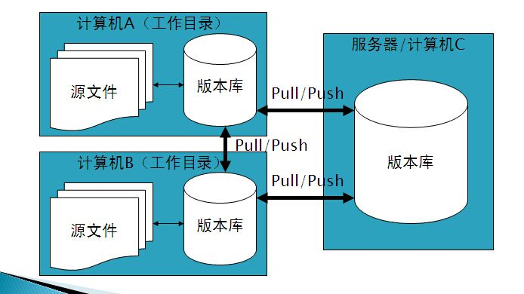
Git协同开发
www.ck-telecom.com

Slide 42
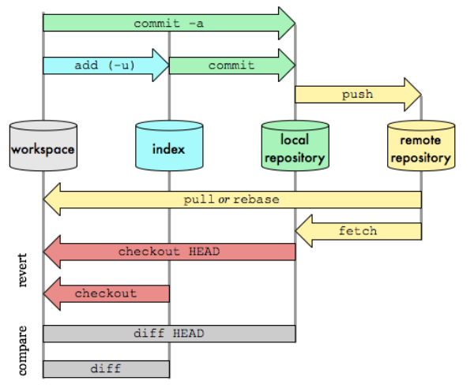
Git协同开发
团队协作需要共享代码时，常用的命令就是git clone,git fetch,git pull,git push等。
如图，可以看到git本地版本库与代码服务器的关系。
www.ck-telecom.com

Slide 43
Git协同开发
(1)git clone下载仓库代码
git clone szgit@10.240.2.41:msm8909.git
此命令是下载完整的git仓库msm8909。
git clone szgit@10.240.2.41:msm8909 -b 2_rlc01a-s00a_msm8909-la-1-2_amss_oem_standard_for_ckt
此命令是下载git仓库msm8909的分支
2_rlc01a-s00a_msm8909-la-1-2_amss_oem_standard_for_ckt
的内容到本地。
www.ck-telecom.com

Slide 44
Git协同开发
(2)git fetch
git fetch origin master
从服务器上的master分支取更新到本地，但并不会自动合并，如果要合并, 还需执行git merge origin/master命令。
www.ck-telecom.com

Slide 45
Git协同开发
(3)git pull
git pull origin master
即是从服务器上的master分支获取代码更新到本地，同时将更新合并到本地的工作分支上来。
git pull也可不带分支名，直接执行git pull或git pull –rebase命令，表示
更新git版本库中所有分支与服务器同步。
www.ck-telecom.com

Slide 46
Git协同开发
(4)git push
git push origin master
是将本地的工作分支推送到服务器上的master分支上去。
请注意，执行git push命令时一定要带上参数，显示地指明将某个分支推送到服务器的对应分支。
www.ck-telecom.com

Slide 47
Git测试仓库
Git测试仓库的地址为：
git clone szgit@10.240.2.41:test_git.git -b master
www.ck-telecom.com

Slide 48
PART TWO
Gerrit操作指导
www.ck-telecom.com

Slide 49
目录
1
Gerrit简介
2
Gerrit用户登录
3
Gerrit添加公钥
4
Gerrit获取代码仓库
5
Gerrit提交代码
www.ck-telecom.com

Slide 50
Gerrit简介
Gerrit是基于 Web 的代码评审和项目管理的工具，面向基于Git 版本控制系统。
www.ck-telecom.com

Slide 51
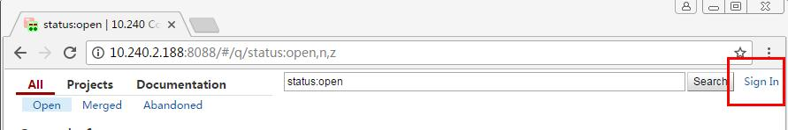
Gerrit用户登录
管理员开通gerrit账户之后，就可以通过gerrit的网址登录了。
访问gerrit的网页请通过firefox或google浏览器，不要用IE浏览器，用IE浏览器访问无法显示页面。
例如，访问 http://10.240.2.188:8088
即某一个gerrit服务器的首页，如下图所示，右上角就是登录的按钮
www.ck-telecom.com

Slide 52
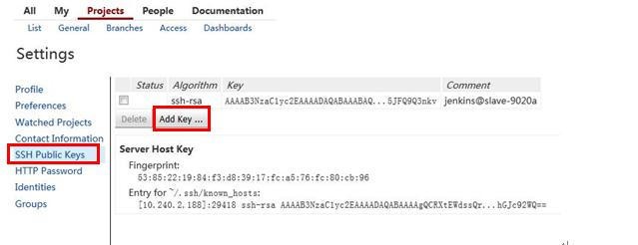
Gerrit添加ssh公钥
用户登录之后， 用户名下面有一个settings按钮，点击settings按钮，打开settings界面，选择SSH Public Keys，打开下图
将自己公钥中的内容，例如lanlan.yang.pub文件的内容，拷贝上去。
www.ck-telecom.com

Slide 53
Gerrit添加ssh公钥
添加公钥之后，我们先测试一下是否可以通过ssh公钥连接gerrit服务器。
执行命令ssh -p 29418 -i ~/.ssh/lanlan.yang 10.240.2.188 -l lanlan.yang
输出以下信息，即表示可以成功访问gerrit服务器了。
**** Welcome to Gerrit Code Review ****
Hi lanlan.yang, you have successfully connected over SSH. Unfortunately, interactive shells are disabled.
To clone a hosted Git repository,use:
git clone ssh://lanlan.yang@10.240.2.188:29418/REPOSITORY_NAME.git Connection to 10.240.2.188 closed.
www.ck-telecom.com

Slide 54
Gerrit下载代码仓库
Git仓库的下载地址，可以通过登录gerrit后获取。
打开gerrit页面，访问Projects->List，选择你要下载的仓库，例如， 从列表中选择git仓库test_yhy，然后选择ssh，获取下载地址， 一定要注意，不能选择http方式，要选择ssh方式。
www.ck-telecom.com

Slide 55
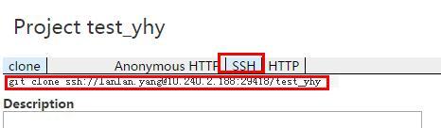
Gerrit下载代码仓库
如上图，获取到仓库的克隆地址为：
git clone ssh://lanlan.yang@10.240.2.188:29418/test_yhy
通过上述命令，将test_yhy仓库下载到本地。
www.ck-telecom.com

Slide 56
下载钩子脚本
下载仓库之后，在提交第一条代码之前，必须要做下载钩子脚本的操作。
Gerrit提交中包含唯一的Change-Id，Gerrit提供了一个钩子脚本，将该
钩子脚本拷贝到开发者的本地GIT库，例如test_yhy目录中。
如果git commit之前没有下载钩子脚本，推送代码时会被拒绝，报错提示
提交代码缺少change-Id。
下载 钩子脚本的命令为，
scp -p -P 29418 lanlan.yang@10.240.2.188:hooks/commit-msg .git/hooks/commit-msg
注意，此处的IP地址和账户名称开发工程师需自行修改。
www.ck-telecom.com

Slide 57
提交代码
下载钩子脚本成功后，在本地仓库中提交代码，日志中会产生Change-Id行，如下所示为提交的日志信息。
git log
commit d5179c4b0b5de52df30aaf8e76da26f23fdfb9aa
Author: lanlan.yang <lanlan.yang@ck-telecom.com>
Date: Tue Dec 15 13:54:47 2015 +0800
[test][test][test] create good.txt file
Change-Id: I96c620a69fc460d1a5f5dc20bf273493eb19aee6
www.ck-telecom.com

Slide 58
推送代码
推送代码到gerrit服务器时，需要注意的是，由Gerrit管理的git版本库不能直接提交，因为Gerrit服务器，会拒绝用户直接refs/heads/*推送。
正确的做法是，向特殊的引用refs/for/*推送，这样Gerrit会自动将提交转化为评审任务。
正确代码推送命令参考：
git push origin HEAD:refs/for/master
此处的master请替换成项目相关的分支名。待评审完成后，才会将提交合并到相应的分支上去。
www.ck-telecom.com

Slide 59
gerrit 测试仓库
gerrit测试仓库地址为：
git clone ssh://lanlan.yang@10.240.2.188:29418/test_gerrit -b master
请将账户名替换成各自的gerrit账户。
www.ck-telecom.com

Slide 60
THANK YOU!
感谢聆听！

